Slide 1
投资学 第2章
金融工具的概述与货币市场工具

Slide 2
2.1 概述
金融工具（Financial instrument）可以分为原生金融工具和衍生金融工具，原生金融工具的价格和收益直接取决于发行者的经营业绩。衍生工具（Derivative instrument）其价值是原生金融工具的价值派生出来，是或有要求权（Contingent claim）。
任何金融工具都是标准化的资本证券，标准化的目的是增强流动性。一般要把期限、交易条款、交易金额标准化，只剩下交易价格需要由市场决定，从而买卖双方之间只要讨论价格，这样就减少交易成本。

Slide 3
传统上，按照金融工具的期限：可以分为货币市场（Money market）工具和资本市场（Capital market）工具。
货币市场上的金融工具包括短期的、可交易的、流动的、低风险的债券。
  货币市场工具有时被称作是现金的等同物。
  相反，资本市场上的金融工具包括一些长期的、风险较大的固定收益证券和股票等。

Slide 4
货币市场：短期国债、欧洲美元等
金融市场
长期固定收益市场
股票市场
资本市场
期货市场
期权市场

Slide 5
2.2 货币市场工具
货币市场（Money market）
  由期限很短的证券构成的这一市场通常具有很高的可交易性。
  这些证券交易中许多是大宗交易（Block trading） 。因此，投资者个人很难参与这些证券的交易活动。
  小投资者如何购买参与货币市场？
特点：期限小于1年，大宗交易、适合机构投资者。

Slide 6
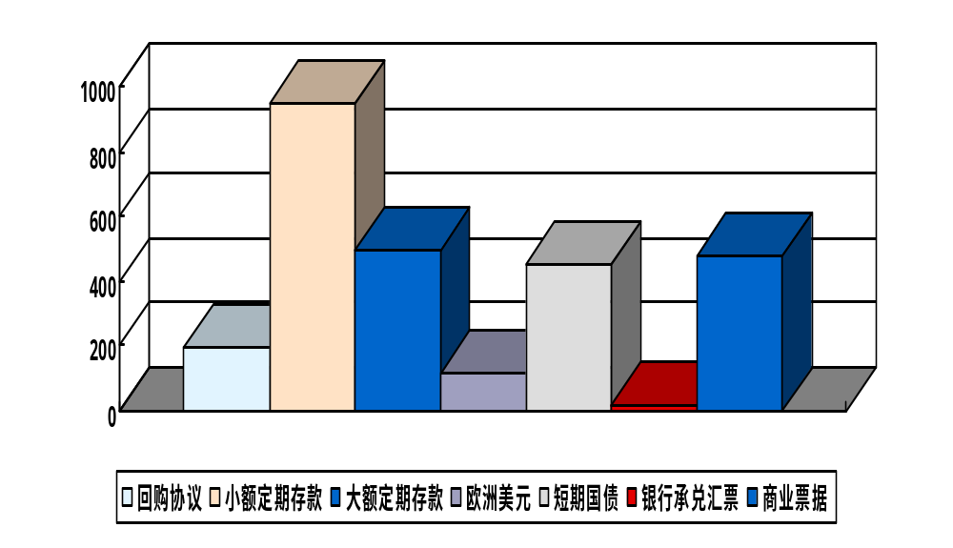
货币市场的构成 （单位：10亿美元）

Slide 7
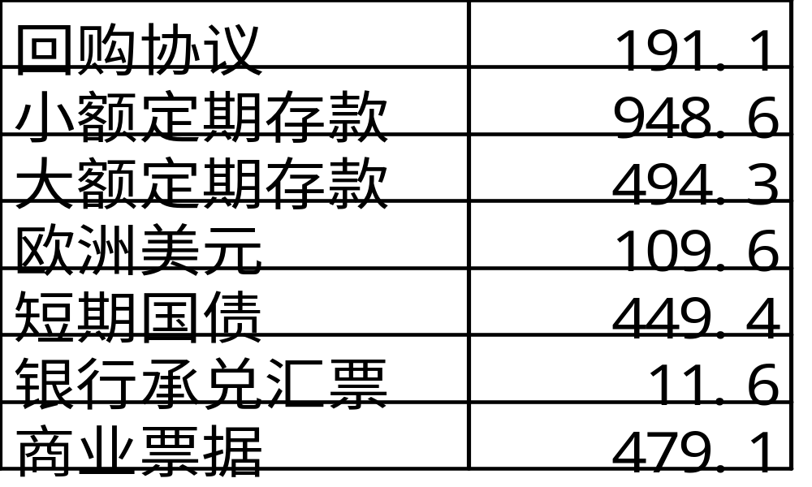
① 少于100,000美元。
② 大于100,000美元。
③ 1996年10月。
Data from Economic Report of the President .U.S.Government Printing Office,1996。

Slide 8
2.2.1 短期国债
短期国债(T-bills )是货币市场上所有金融工具中流动性最强的一种。
  短期国债通常被认为无风险的，其利率可看成无风险利率。
政府通过向公众出售债券筹集资金。投资者折价购买短期国债，到期日持有人从政府获得等额于债券面值的支付（payoff）。
  购买价与面值之差就是投资者的所得收益。
美国财政部每周都发行期限为90天或120天的国库券，每月发行期限为52周的国库券。
国库券通过拍卖的方式销售：竞争性或非竞争性的报价。

Slide 9
竞争性报价
竞争性报价是在一个具体的价格下购买一定数量国库券的订单（order）。
价格优先原则：只有相对于有效的订单报价提出了足够高报价的定单，才有可能成交。
如果报价过高，投资者就必须以报出的高价成交。
竞争性报价的投资者面临着两种危险：一、可能报价太高而支付额外的投资成本；二、报价太低而失去购买机会。

Slide 10
非竞争性报价
非竞争性报价：无条件的以成功的竞争性报价的平均价格为国库券的成交价。
非竞争性报价的投资者以平均价格购买国库券，他们的最大购买额为每一定单低于100万美元。
财政部按照投资者报价的高低排序，依次向竞争性与非竞争性投资者出售国库券，直至国库券全部售完为止。
近年来，非竞争性报价占国库券总拍卖额的10％~ 25％。

Slide 11
个人可以直接在拍卖会上购买国库券，也可以在二级市场上购买。
国库券具有很强的变现能力，也就是说它们很容易变成现金：出售时的交易成本很低，同时风险又很小。
与其他多数货币市场的金融工具不同的是，其他金融工具出售时最低限的交易量是100 000美元，而国库券的最低面额仅为10 000美元。
投资者在国库券上的收入在美国各州都免税。

Slide 12
发行短期国库券的目的
中央银行进行公开市场运作（货币政策）
为市场提供无风险利率基准（也叫无风险债券）
第二准备金（几乎没有违约风险）
筹集资金（财政政策）

Slide 13
2.2.2 大额存单（CD）
大额存单（certificate of deposit，CD）本质是银行的定期存款。
  原因：定期存款未到期提取将失去高利息。
银行存款不能转让，大额存单（面额超过100,000美元）通常可以转让。
  在到期前，如存单持有者需要现金，他可将存单转售于其他投资者。
大额存单被联邦存款保险公司视为一种银行存款，故当银行倒闭时，持有人享有最高为100,000美元的保额。

Slide 14

2.2.3 回购协议
回购协议（Repurchase Agreement）：证券的卖方承诺在将来某一个指定日期、以约定价格向该证券的买方购回原先已经售出的证券。
  注意：先卖后买
其实质是卖方向买方发出的以证券为抵押品的抵押贷款。
功能：为各种金融机构提供短期资金，如隔夜负债
10
天
后
1010万元
1000万元
A
B
A
B
20天后到期的国债
30天后到期的国债

Slide 15
隔夜回购：交易商将国债以隔夜为基础卖给投资者，承诺在第二天以略高的价格再购回。许诺的价格增幅就是隔夜利息。交易商就是这样向投资者只借款1天，并以证券为抵押品。
回购协议利率水平的影响因素：
  有关机构的信用越高，抵押品的质量和流动性越好，回购利率就越低。
  交割的方式。记账与实际交割。若没有实际交割可能使抵押品多次抵押？

Slide 16
2.2.4 欧洲美元
欧洲美元（Eurodollar）是指外国银行、美国银行的国外分支机构中的美元存款。
  将银行设置于美国以外的地区，银行就可免受美国联邦储备委员会（ Federal Reserve Board）的管制。
    产生的原因：前苏联的美元存款，石油美元的出现。
  冠以“欧洲”二字，但这些账户并不一定要设在欧洲地区的银行内。名称来源：欧洲是除美国本土之外首先接受美元存款的地区。
绝大多数欧洲美元为数额巨大、期限少于6个月的定期存款。其衍生物之一是欧洲美元大额存单。
问题：欧洲人民币？

Slide 17
2.2.5 商业票据
商业票据（Commercial paper）由著名的大公司发行的短期的、无担保的负债票据。
  一般期限小于270天，多数是1个月到2个月以内，面额通常为10万美元或其整数倍。
由于公司的经营状况在1个月内是可以准确预测的，因此其安全系数相当高。
许多公司采用商业票据的滚动发行，为旧商业票据还本付息。

Slide 18
案例：美国宾州中央运输公司商业票据
在1970年，宾州中央（Penn Central）运输公司违约，未付的商业票据高达8200万美元。但是，Penn Central事件是过去40年中商业票据违约的唯一大案。
原因：贷款人对公司前景过于乐观，卷入公司循环信用式的滚动发行，就可能遭受巨大的损失。
由于该事件的影响，今天几乎所有的商业票据都要经过信用评级机构进行信用评级，才能为市场所认可。

Slide 19
2.2.6 银行承兑汇票
银行承兑汇票（Bank’s Acceptance Bill）是指客户委托银行承兑远期汇票，一般期限是6个月。
当银行对汇票背书表示同意承兑时，银行就成为汇票持有者最终支付的责任人。
信用增级：由于银行的承兑，汇票可在二级市场上交易流通，以银行的信用代替交易者的信用。
  在国际贸易中，交易者互不知晓对方的信用，因而银行承兑汇票得到了广泛的运用。
银行承兑汇票也可以像短期国债一样以面值的折扣价出售

Slide 20
2.2.7 联邦基金
在美国，商业银行准备金账户上的资金称为联邦基金（Federal funds, or Fed funds）。
联邦基金市场起因于平衡各银行满足联储的准备金要求。但时至今日，许多大银行进入这一市场的目的旨在直接获取联邦基金，使联邦基金成为总资金构成中的一个组成部分。
联邦基金利率成为金融机构之间极短期贷款的利率。

Slide 21
联邦基金利率：在联邦基金市场上，有多余基金的银行将资金借给基金不足的银行。这些银行间的贷款，通常是隔夜贷款，所使用的利率即联邦基金利率。
伦敦银行同业拆借利率（London Interbank Offered Rate, LIBOR）是伦敦大银行之间愿意出借资金的利率。
  以欧洲美元贷款利率表示的利率已经成为欧洲货币市场最主要的短期利率报价
  例如，一家公司可能以浮动利率贷款，贷款利率就为伦敦银行同业拆放利率再加上2%。

Slide 22
短期国债
大额存单（CD）
货币市场工具
回购协议
欧洲美元
商业票据
银行承兑汇票
联邦基金

